Slide 1

Ambitions professionnelles : comment préserver la motivation
Soutenu par : LIOUBOUCHKIN Pavel
En vue de l’obtention du titre d’expert en Ingénierie Logiciel
l’École Supérieure d’Ingénierie informatique du Groupe ESIEA

Slide 2

Sommaire
L’introduction
Les facteurs d’influence sur ma motivation dans mes tâches professionnelles :
La détermination de l’origine réelle d’un problème
Une grande variété des solutions possibles
Un problème de complexité élevée
La situation de réussite
La conclusion.

Slide 3

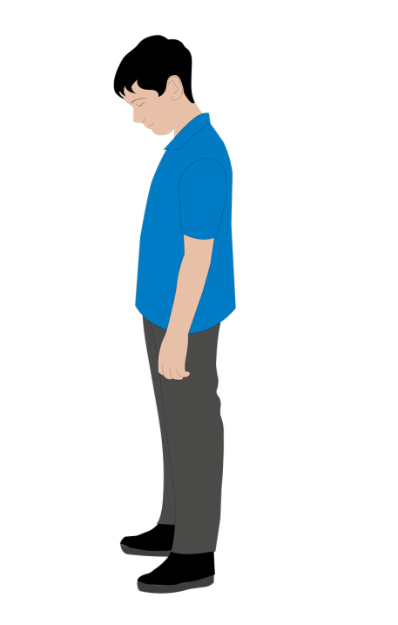
1. L’introduction

Slide 4

1. L’introduction

